Slide 1
Правила безпечного
Інтернету
Для учнів 2 класу
Підготувала вчитель початкових класів ЗОШ І-ІІІ ст. с. Коцюбинці
Миськів Ольга Іванівна

Slide 2
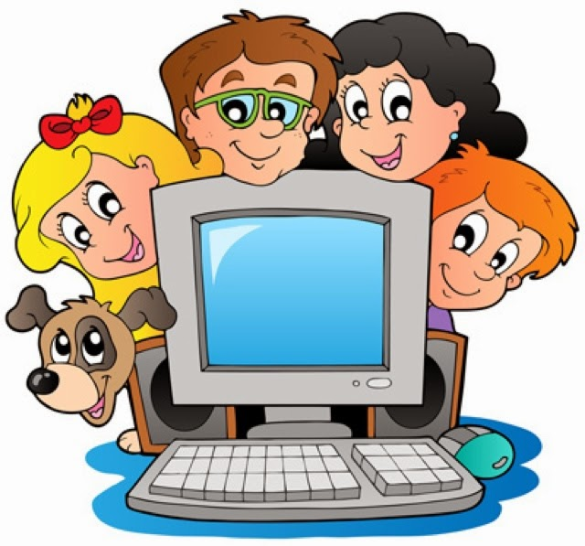
Інтернет – це…
Знання
Фільми
Книжки
Ігри
Віртуальні подорожі
Мультфільми

Slide 3
В Інтернеті діють певні правила, яких необхідно дотримуватися

Slide 4
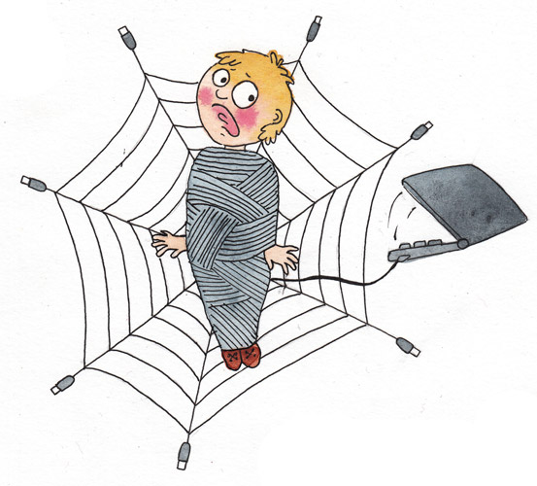
Ніколи не давай приватної інформації про себе: прізвище, номер телефону, адресу, номер школи без дозволу батьків .

Slide 5
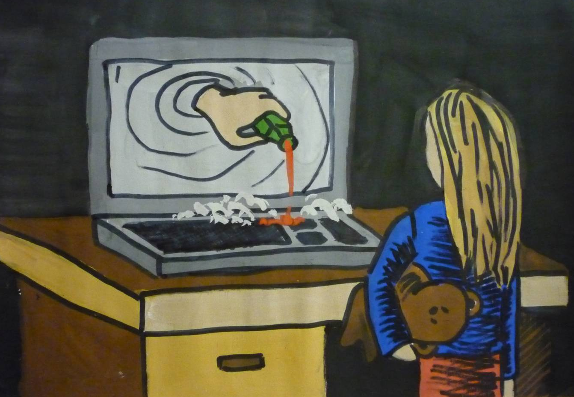
Нікому, окрім батьків,
не давай свій пароль .

Slide 6
Відвідуй тільки ті сторінки, які тобі дозволяють батьки.

Slide 7
Будь ввічливим зі своїми віртуальними друзями .

Slide 8
Не вся інформація, що є в Інтернеті, правдива.

Slide 9
Не розсилай листи з будь-якою інформацією - це сприймається як "спам", і звичайно засмучує користувачів мережі.

Slide 10
Ніколи не роби того, що може коштувати грошей твоїй родині, окрім випадків, коли поруч є батьки.

Slide 11
Завжди поводься у мережі так, як би ти хотів, щоб поводилися з тобою!

Slide 12
Пам'ятай!
Довге користування Інтернетом викликає Інтернет-залежність!

